Slide 1
PROGRAMACIÓN DE SISTEMAS EMBUDIDOS
PRACTICA HITO 2
ESTUDIANTE: JOSUE O. PORCEL M.

Slide 2
CONTENIDO DE LA PRÁCTICA
Esta tarea se divide en dos partes:
La primera parte corresponde a la parte TEÓRICA necesaria, en donde se encuentra un conglomerado de preguntas relacionadas a SISTEMAS EMBEBIDOS Y PYTHON.
La segunda parte corresponde a la parte PRÁCTICA necesaria en donde deberá resolver ejercicios de programación usando el lenguaje de Python.

Slide 3
TABLA DE CONTENIDO
01
02
MANEJO DE CONCEPTOS
PARTE PRÁCTICA

Slide 4
01
MANEJO DE CONCEPTOS

Slide 5
¿QUÉ ES UN SISTEMA EMBEBIDO?
Un sistema embebido o empotrado a un sistema electrónico de cómputo diseñado para realizar o ejecutar una o varias tareas o funciones específicas
¿ MENCIONE 5 SISTEMAS EMBEBIDOS?
Un Microondas
Un Lavadora
Equipo de Música
Sistema GPS
Sistema de Control de Acceso

Slide 6
¿MENCIONA LAS DIFERENCIAS O SIMILITUDES ENTRE UN SISTEMA OPERATIVO, UN SISTEMA MÓVIL Y UN SISTEMA EMBEBIDO?
Los tres tipos de sistemas en común está el administrar o controlar según las necesidades (SO programas de un computadora, SO Móvil gestiona el hardware haciendo posible un manejo de los smartphone, SE para dispositivos electrónicos y/o mecánicos) porque el nivel de administración de cada uno es muy diferente, un SO puede con equipos de gran tamaño, los SO móviles con equipos de menor tamaño además de jugar con el Hardware y los SE equipos de aun menor capacidad.

Slide 7
¿A QUÉ SE REFERIRÁN LOS TÉRMINOS MCU Y MPU? EXPLIQUE CADA UNA DE ELLAS
MPU hace referencia al Microprocesador, que se encuentra integrado en la placa base y que se encarga de ejecutar las instrucciones que ordena el usuario.
MCU hace referencia al Microcontrolador, el cual es un circuito integrador programable, en términos simples hablamos de una pequeña computadora

Slide 8
¿CUÁLES SON LOS PILARES DE POO?
Encapsulación, Abstracción, Herencia, Polimorfismo
¿MENCIONE LOS COMPONENTES EN LO QUE SE BASA POO?
Clase.- Es donde estarán guardados los objetos del programa.
Objeto.- Es un ente usado el cual nos permite separar los diferentes componentes del programa de tal manera ayuda a identificar y simplificar su elaboración.
Instancia.- No es mas que hacer una referencia a una clase para que puedan interactuar entre ellas

Slide 9
¿CUÁLES SON LOS PILARES DE POO?
Encapsulación, Abstracción, Herencia, Polimorfismo
¿MENCIONE LOS COMPONENTES EN LO QUE SE BASA POO?
Clase.- Es donde estarán guardados los objetos del programa.
Objeto.- Es un ente usado el cual nos permite separar los diferentes componentes del programa de tal manera ayuda a identificar y simplificar su elaboración.
Instancia.- No es mas que hacer una referencia a una clase para que puedan interactuar entre ellas

Slide 10
DEFINA LOS SIGUIENTES CONCEPTOS:
MULTIPLATAFORMA.- Un software que puede existir en varios sistemas operativos o dispositivos móviles.
MULTIPARADIGMA.- Que soporta o posee características que estén relacionados hacia la programación orientada a objetos, que sean imperativos, declarativo, lógico y funcional, que puede ser escrito de múltiples maneras.
MULTIPROPOSITO.- Que es aplicable en varios campos de la industria, sea la IA, hacking entre otros.
LENGUAJE INTERPRETADO.- Que puede ser interpretado o compilado con un software el cual le ha de comunicar las instrucciones a la computadora y esta la logre entender.

Slide 11
DEFINA A QUE SE REFIERE CUANDO SE HABLA DE ENCAPSULACIÓN Y MUESTRE UN EJEMPLO (CÓDIGO EN PYTHON)
Ocultamos información, haciendo visible solo aquello que es indispensable para el ojo del usuario y dejando en oculto todo lo demás.
Ejemplo Calculadora con Signos A B

Slide 12
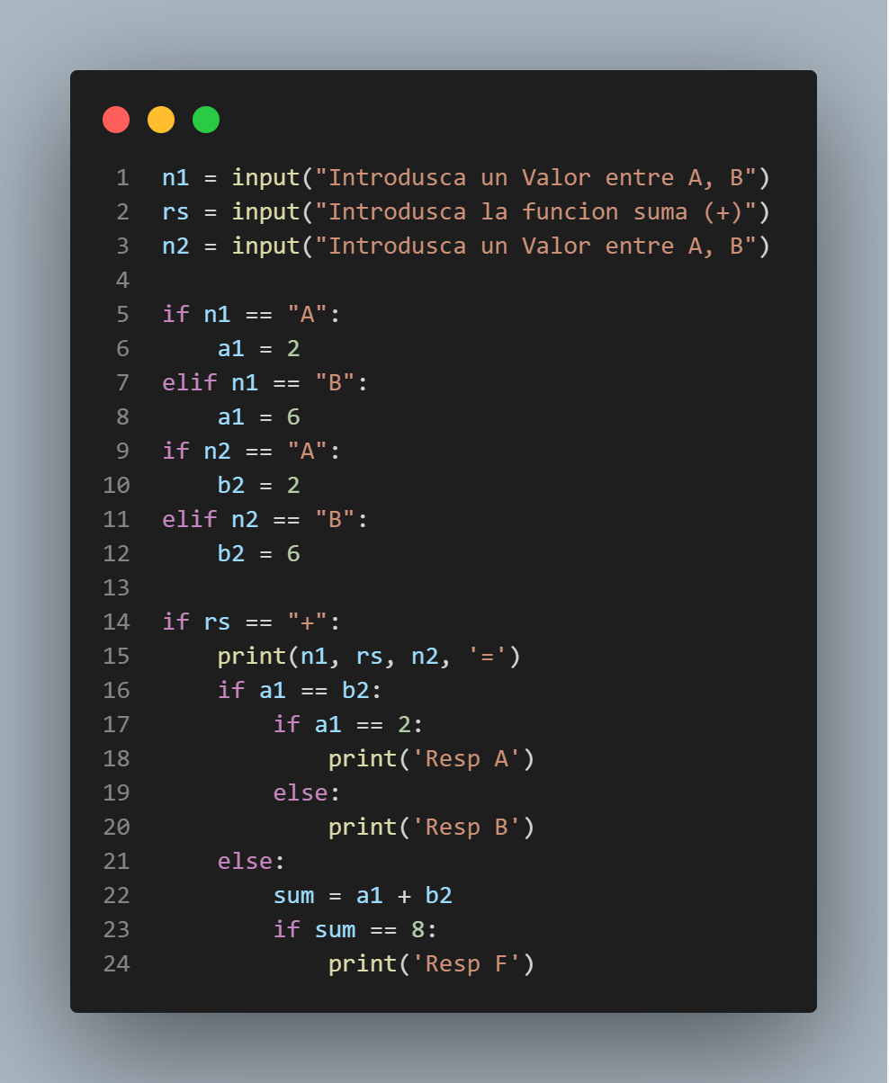
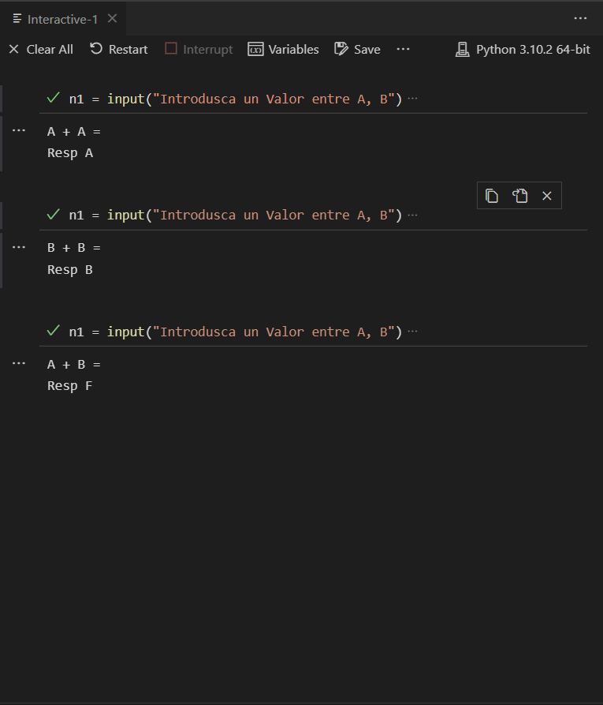
RESULTADOS

Slide 13
DEFNA A QUE SE REFERE CUANDO SE HABLA DE HERENCIA Y MUESTRE UN EJEMPLO (CÓDIGO EN PYTHON).
Es una forma de reutilizar el código, ya que existen clases que comparten características similares de tal modo se crea una clase madre o superclase la cual dará a las clases que son iguales atributos que ella tiene.
Ejemplo un Gerente y un Empleado

Slide 14
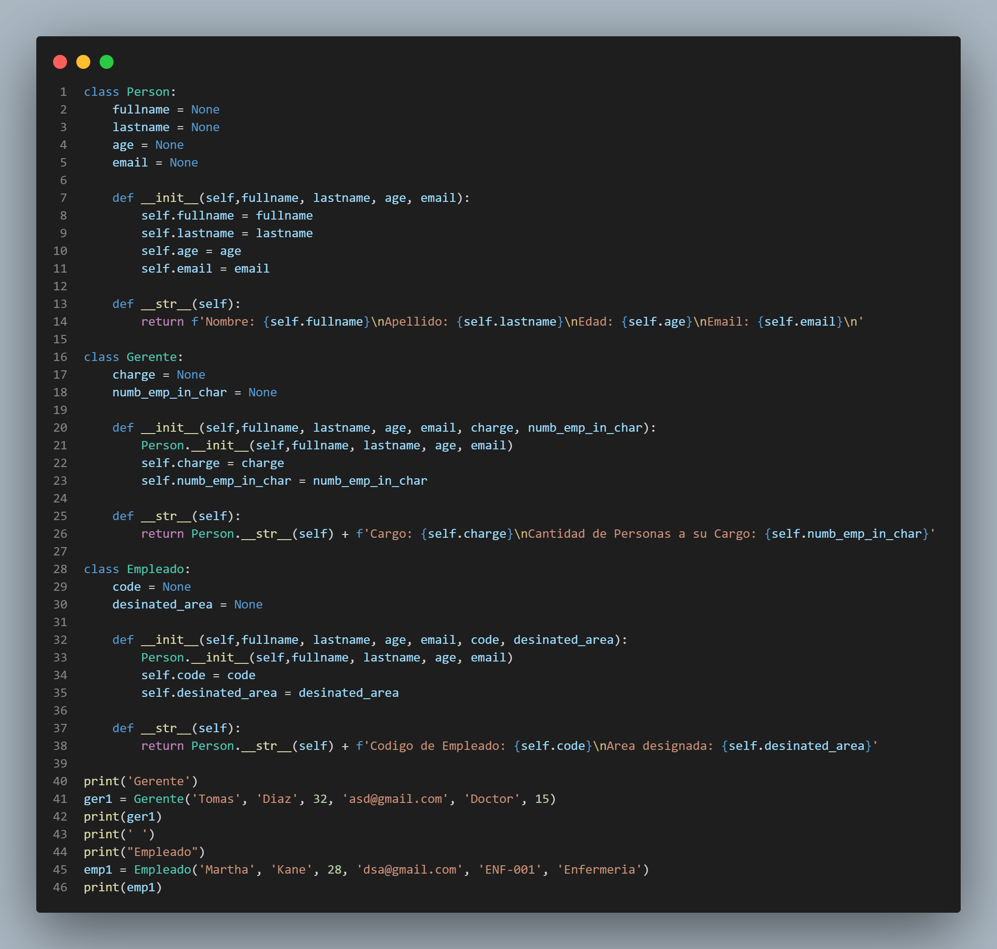
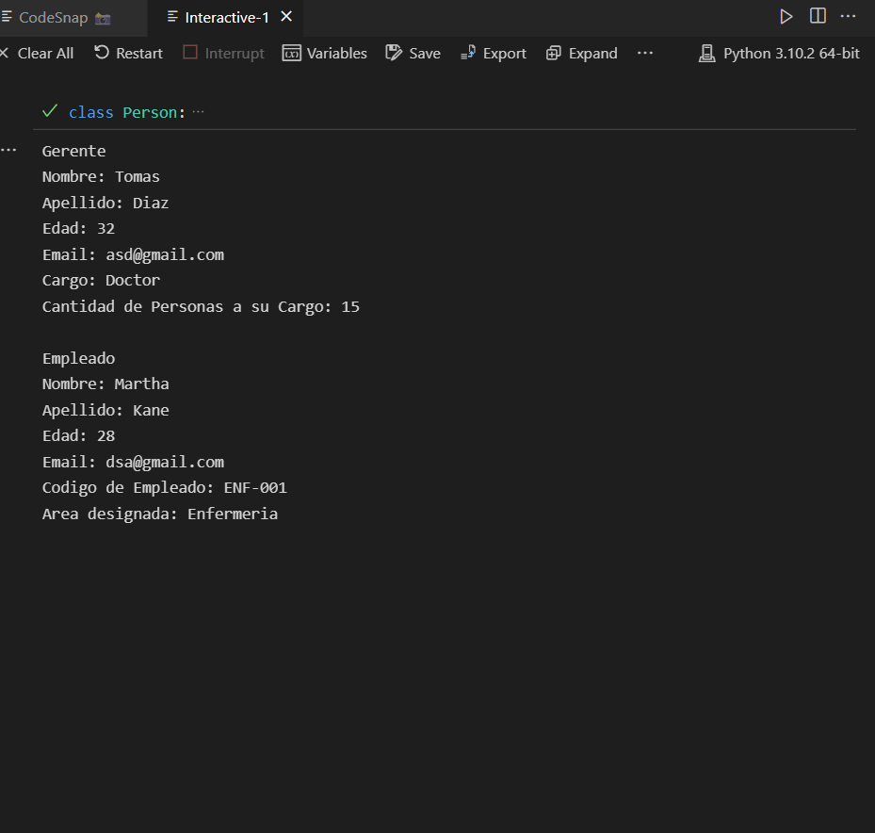
RESULTADOS

Slide 15
02
PARTE PRÁCTICA

Slide 16
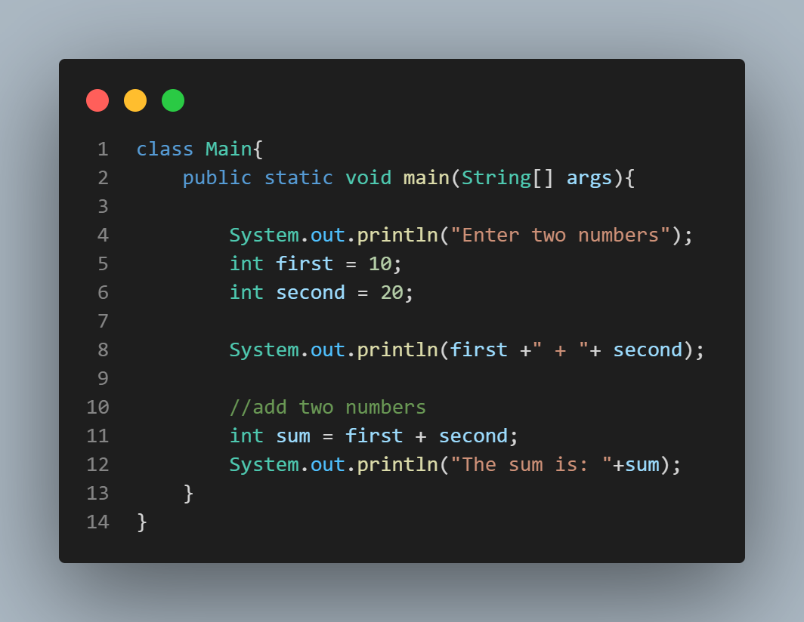
LLEVAR EL SIGUIENTE CÓDIGO JAVA A PYTHON

Slide 17
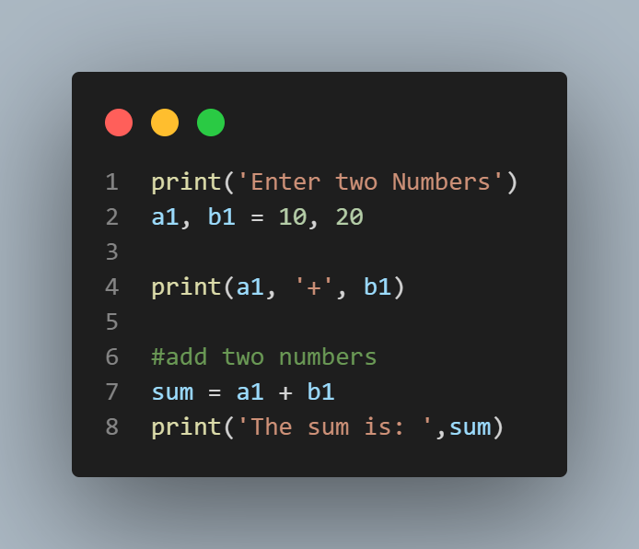
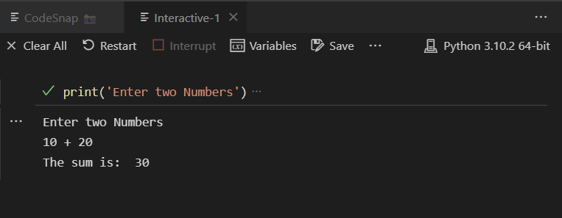
LLEVAR EL SIGUIENTE CÓDIGO JAVA A PYTHON
RESULTADOS

Slide 18
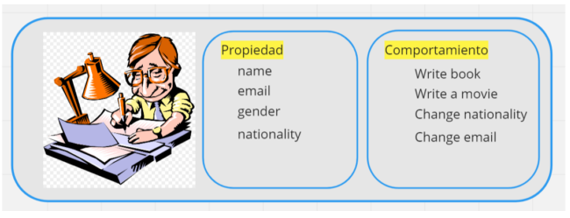
CREAR EL CÓDIGO JAVA Y PYTHON PARA EL SIGUIENTE ANÁLISIS.

Slide 19
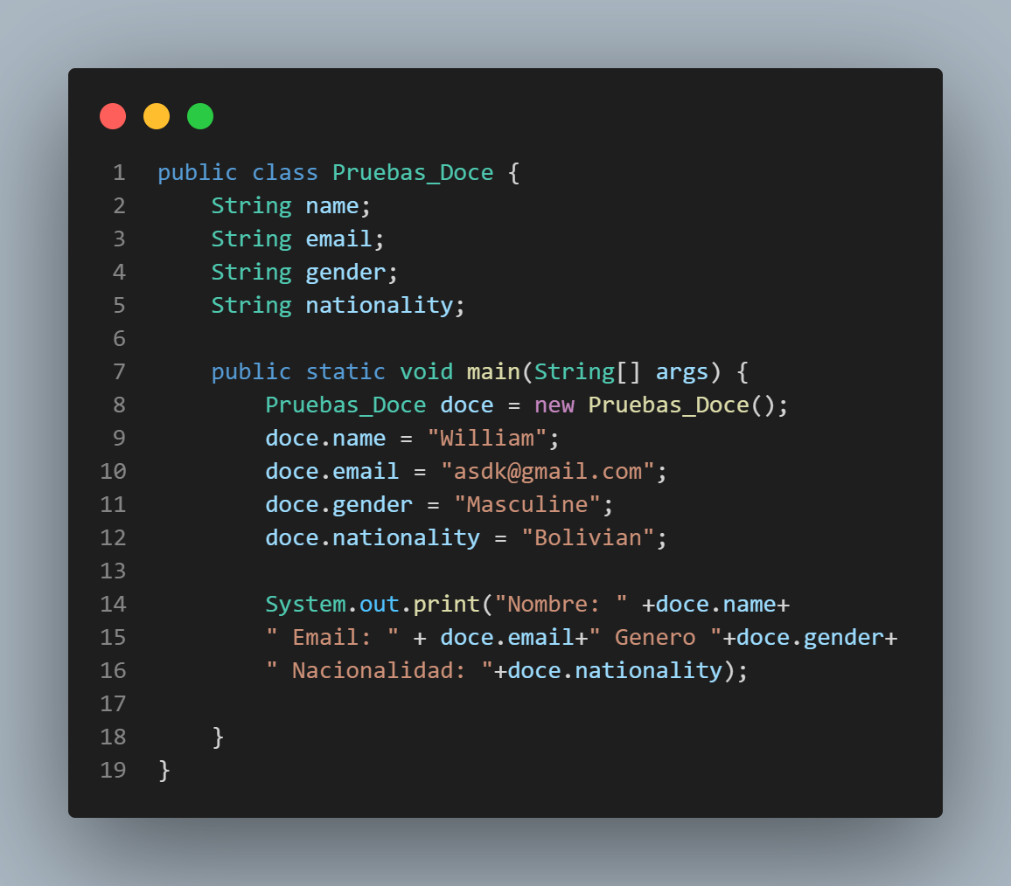
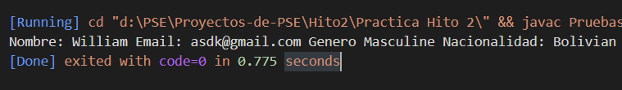
CREAR EL CÓDIGO JAVA Y PYTHON PARA EL SIGUIENTE ANÁLISIS.
RESULTADOS

Slide 20
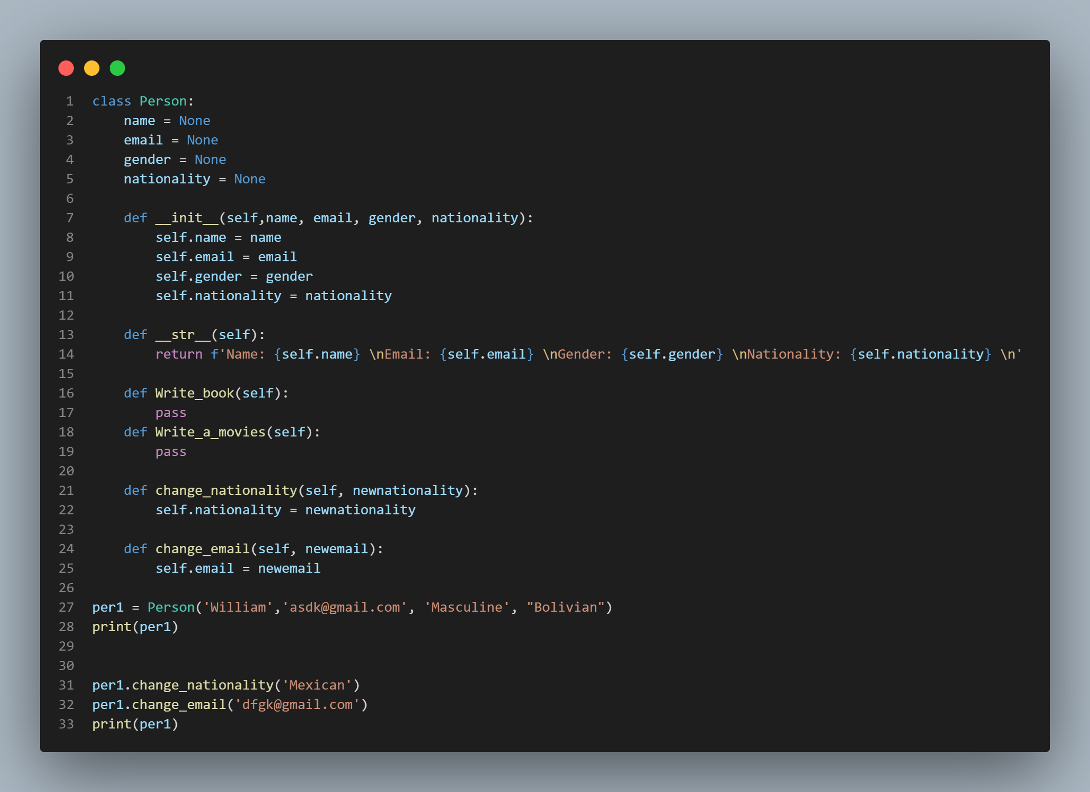
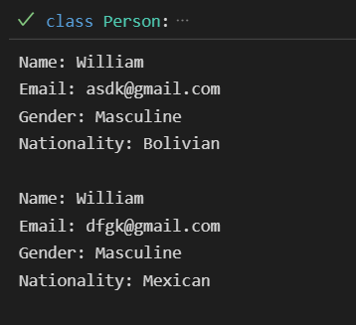
CREAR EL CÓDIGO JAVA Y PYTHON PARA EL SIGUIENTE ANÁLISIS.
RESULTADOS

Slide 21
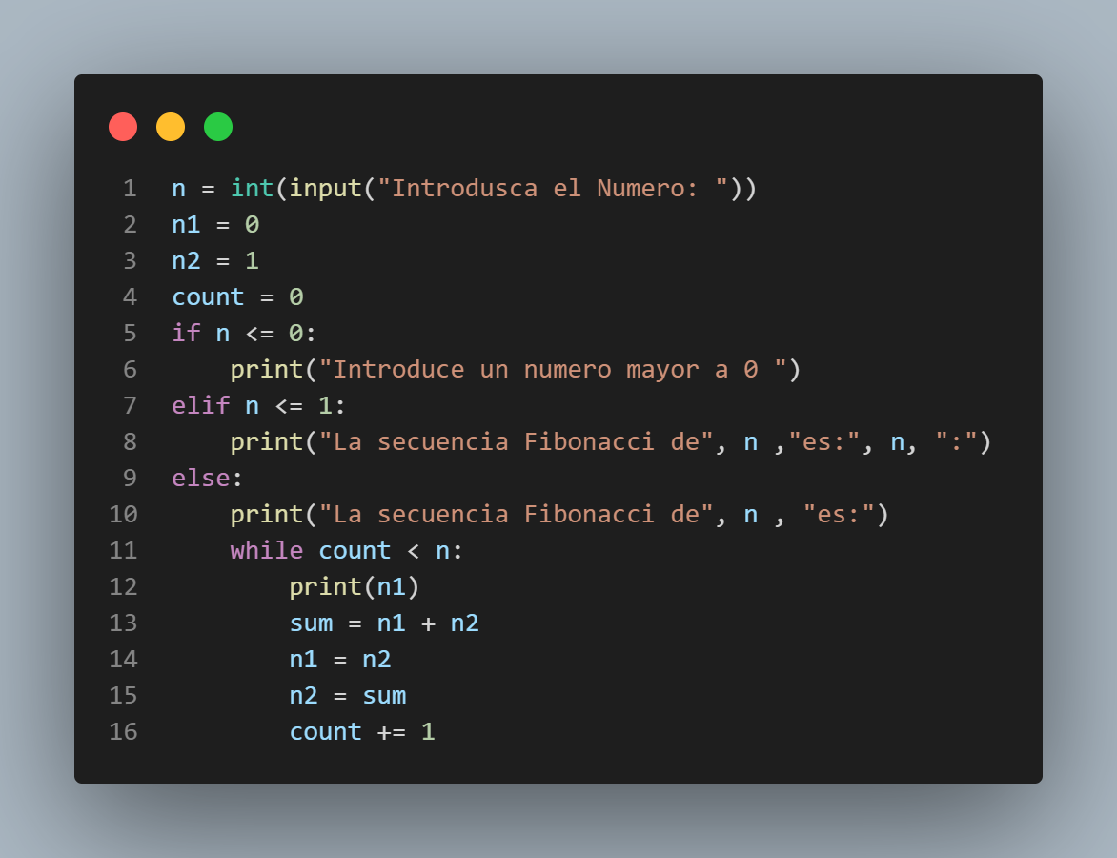
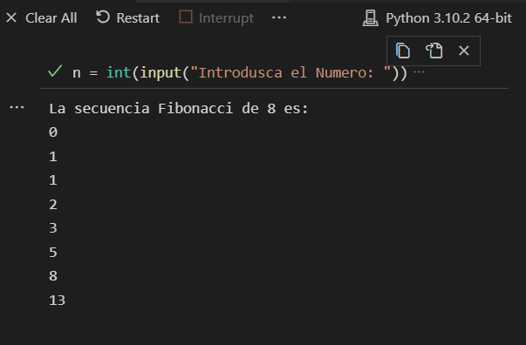
CREAR UN PROGRAMA PYTHON QUE GENERE LOS PRIMEROS N NÚMEROS DE LA SERIE FIBONACCI.
RESULTADOS

Slide 22
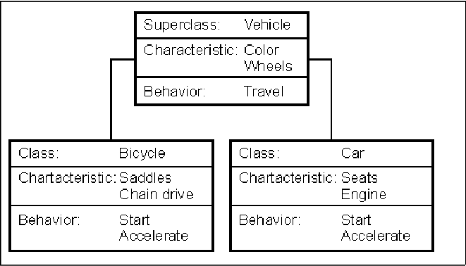
CREAR LAS CLASES NECESARIAS PARA RESOLVER EL SIGUIENTE PLANTEAMIENTO

Slide 23
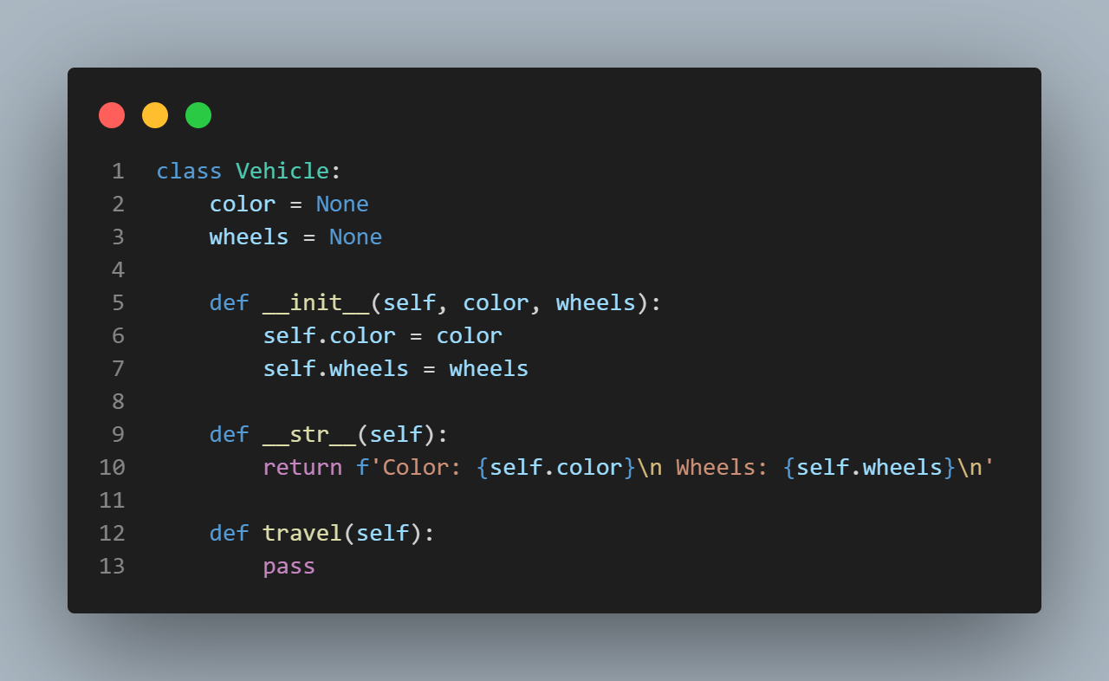
CREAR LAS CLASES NECESARIAS PARA RESOLVER EL SIGUIENTE PLANTEAMIENTO

Slide 24
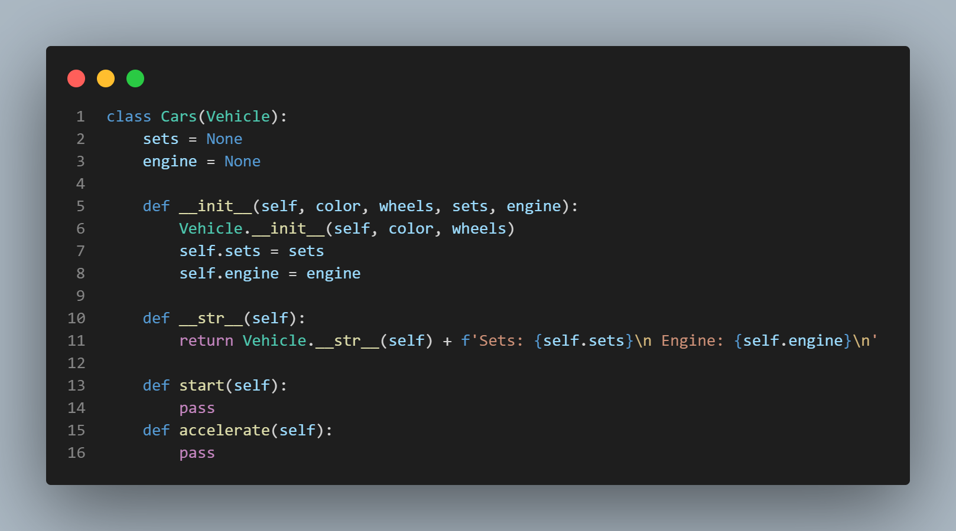
CREAR LAS CLASES NECESARIAS PARA RESOLVER EL SIGUIENTE PLANTEAMIENTO

Slide 25
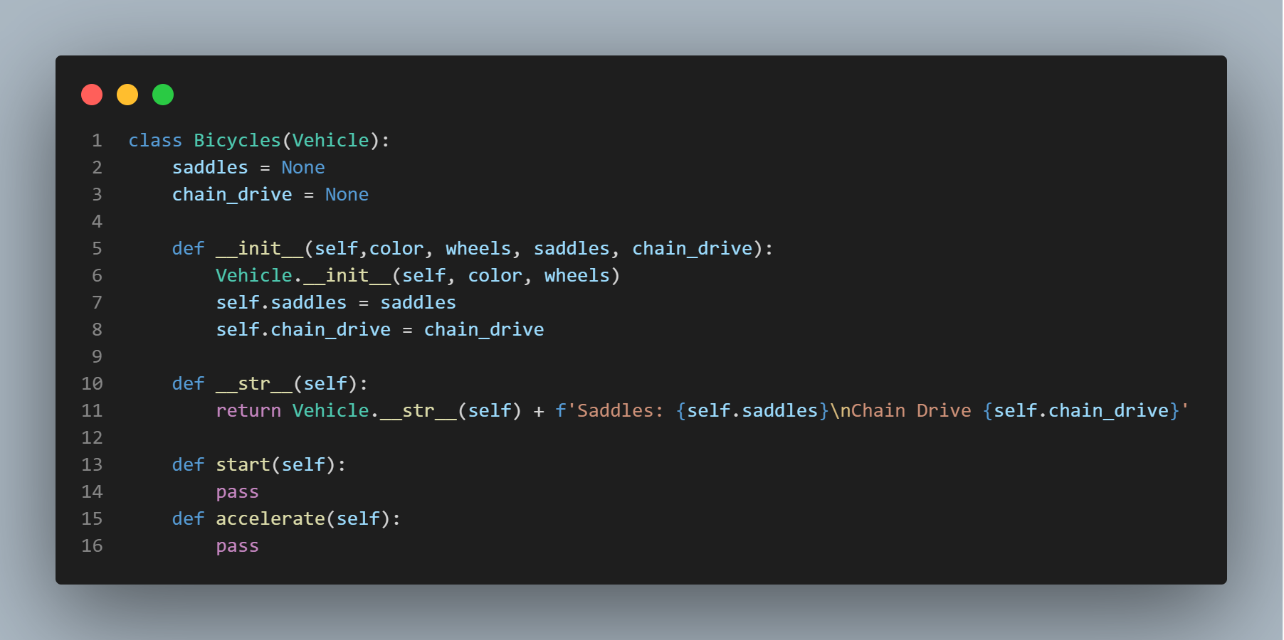
CREAR LAS CLASES NECESARIAS PARA RESOLVER EL SIGUIENTE PLANTEAMIENTO

Slide 26
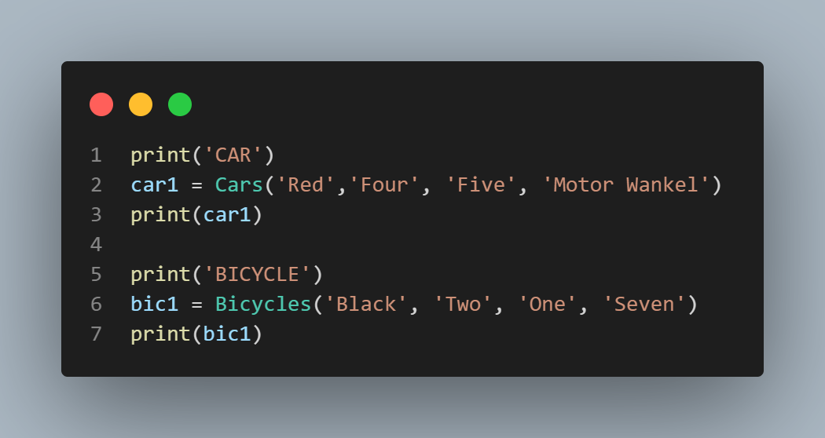
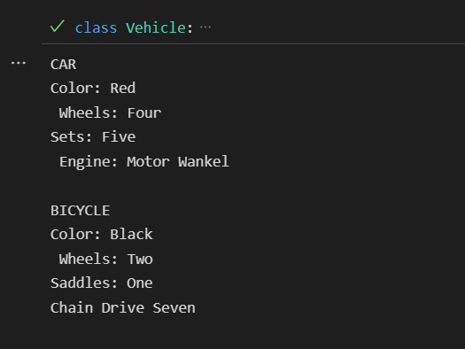
CREAR LAS CLASES NECESARIAS PARA RESOLVER EL SIGUIENTE PLANTEAMIENTO
MAIN
RESULTADOS

Slide 27
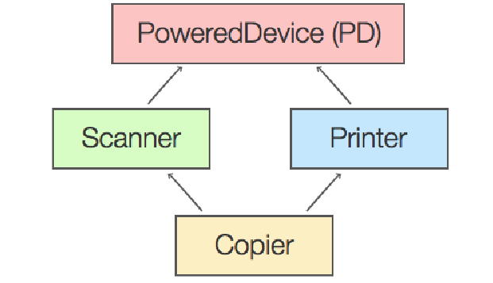
REALIZAR UN ANÁLISIS PARA EL SIGUIENTE ESCENARIO

Slide 28
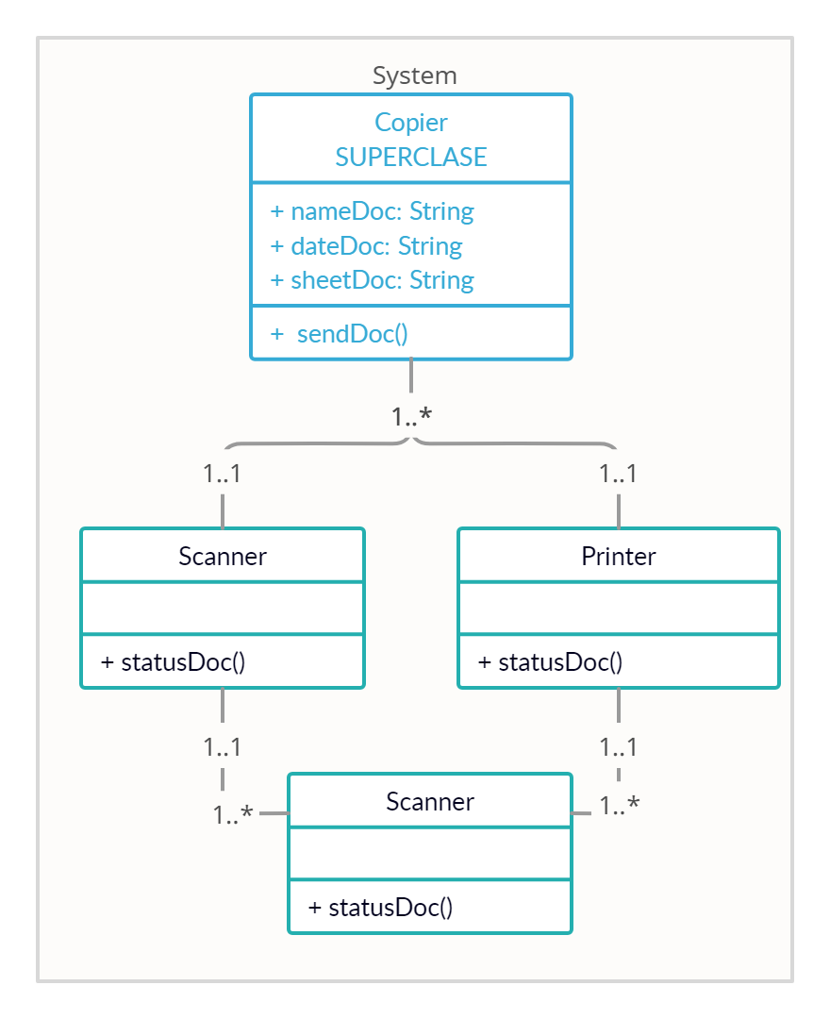
REALIZAR UN ANÁLISIS PARA EL SIGUIENTE ESCENARIO

Slide 29
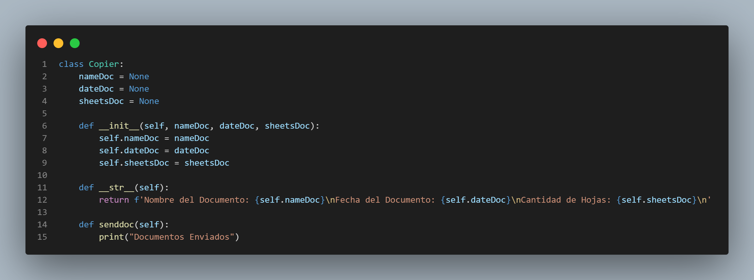
REALIZAR UN ANÁLISIS PARA EL SIGUIENTE ESCENARIO

Slide 30
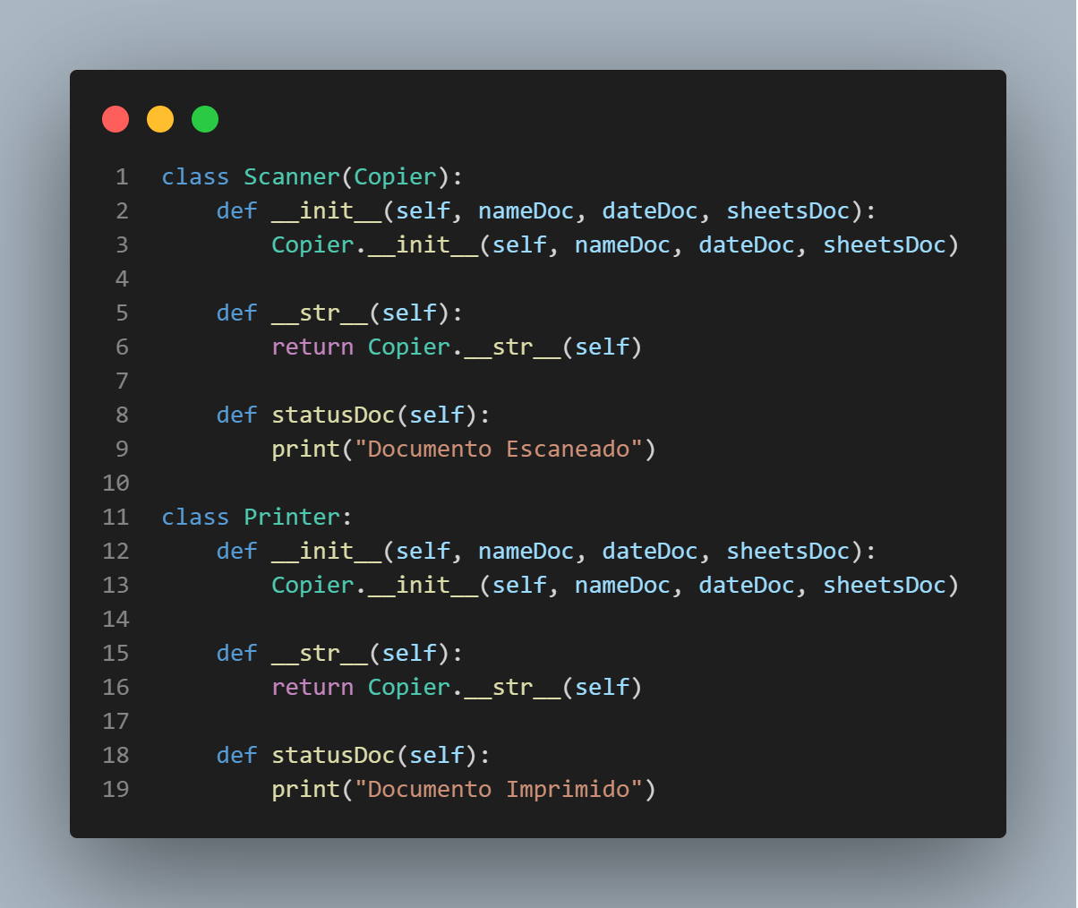
REALIZAR UN ANÁLISIS PARA EL SIGUIENTE ESCENARIO

Slide 31
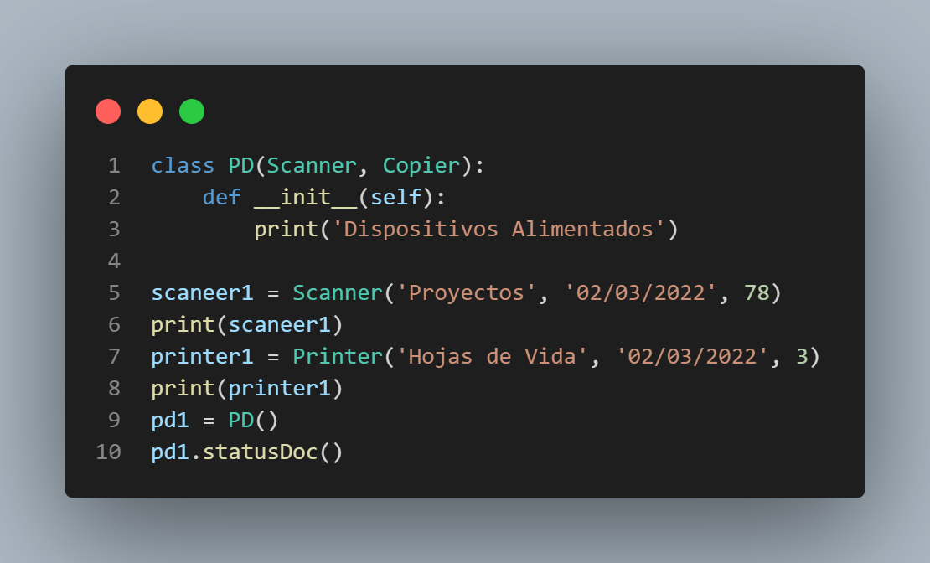
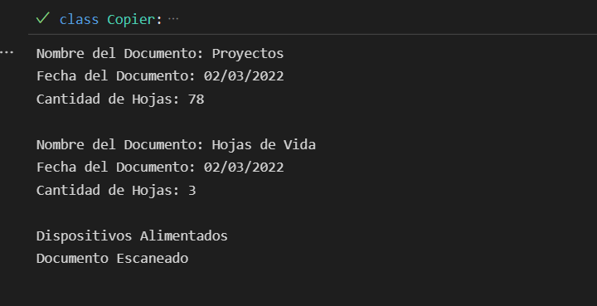
REALIZAR UN ANÁLISIS PARA EL SIGUIENTE ESCENARIO
RESULTADOS

Slide 32
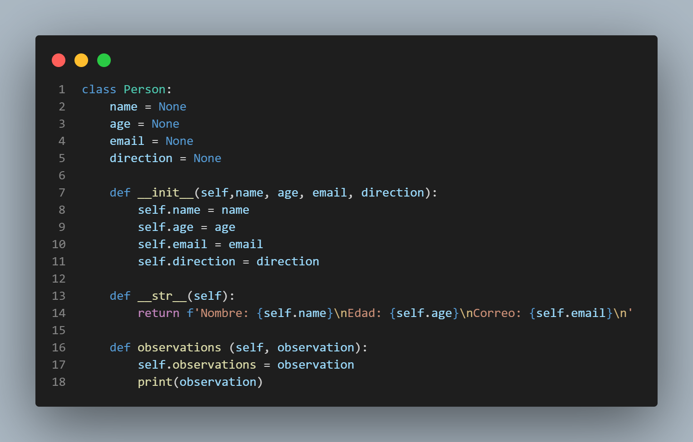
EJERCICIO DE PLANTEAMIENTO.

Slide 33
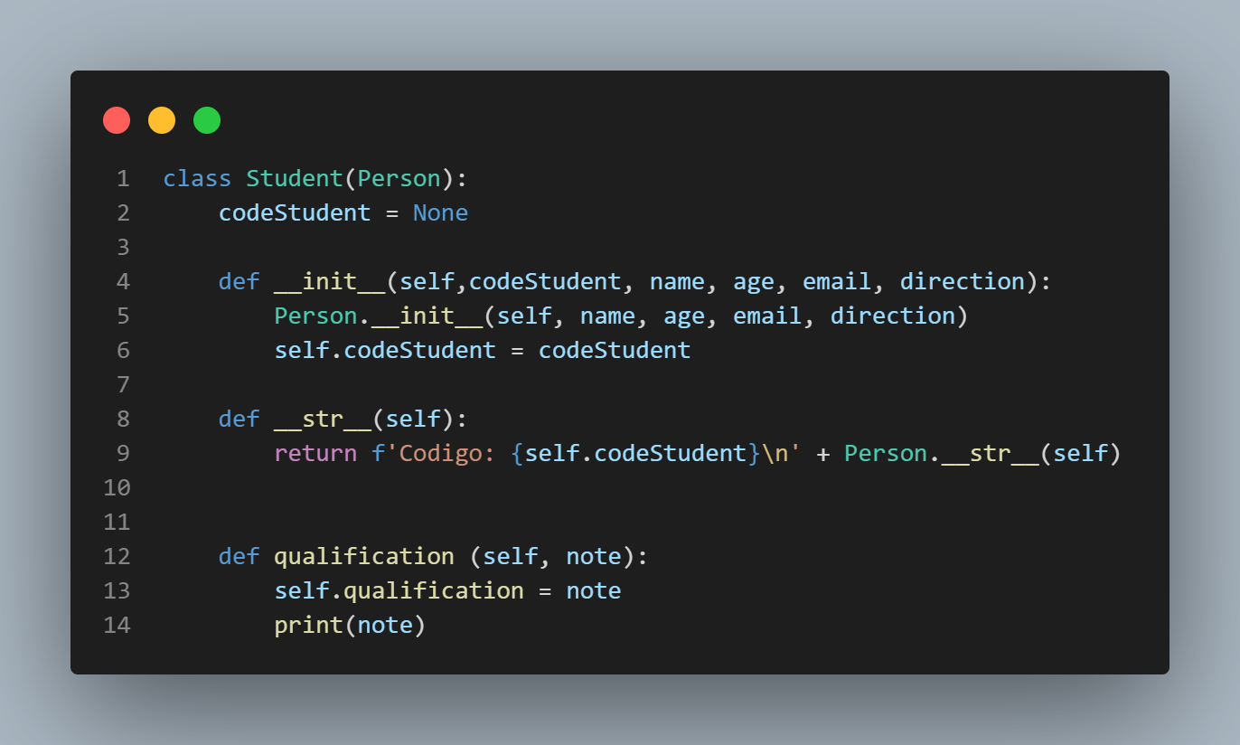
EJERCICIO DE PLANTEAMIENTO.

Slide 34
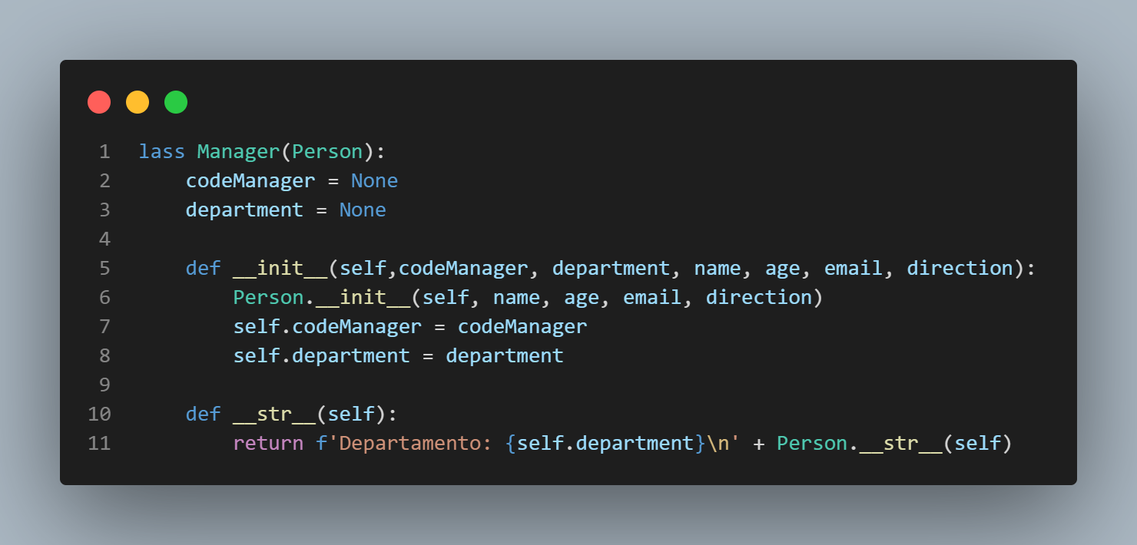
EJERCICIO DE PLANTEAMIENTO.

Slide 35
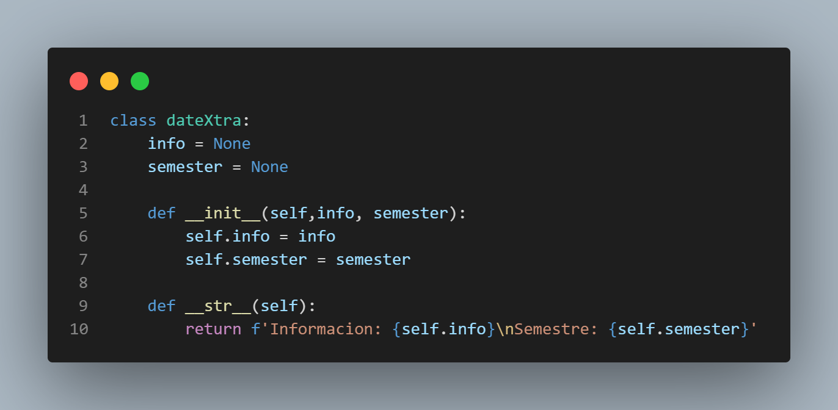
EJERCICIO DE PLANTEAMIENTO.

Slide 36
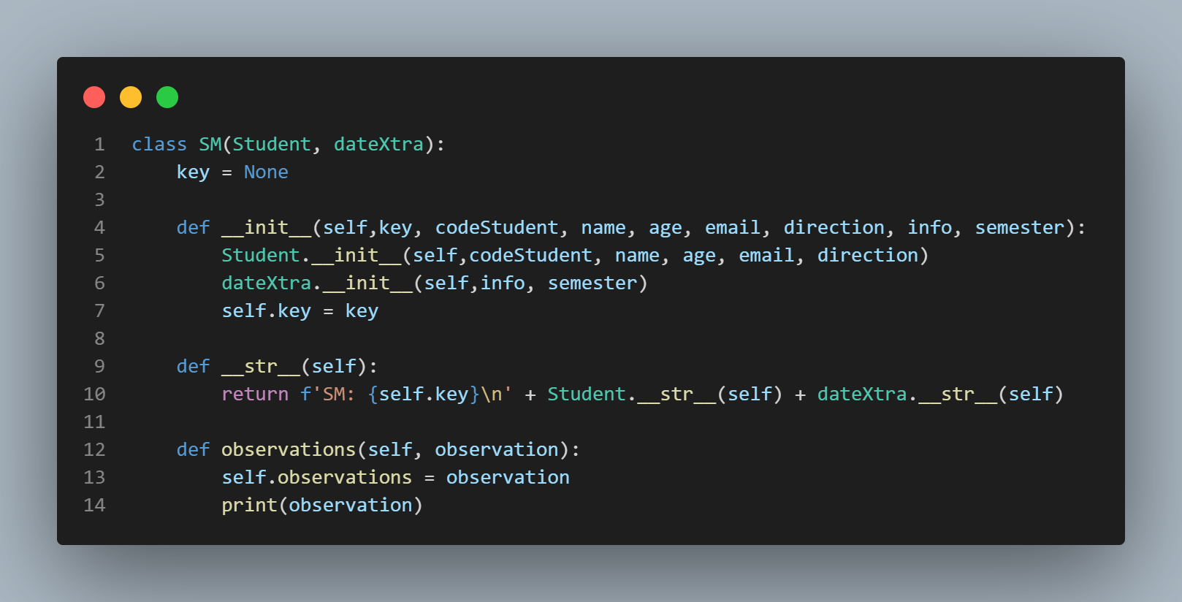
EJERCICIO DE PLANTEAMIENTO.

Slide 37
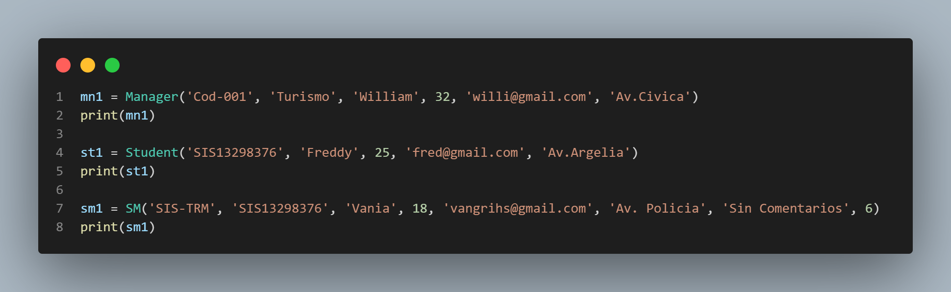
EJERCICIO DE PLANTEAMIENTO.

Slide 38
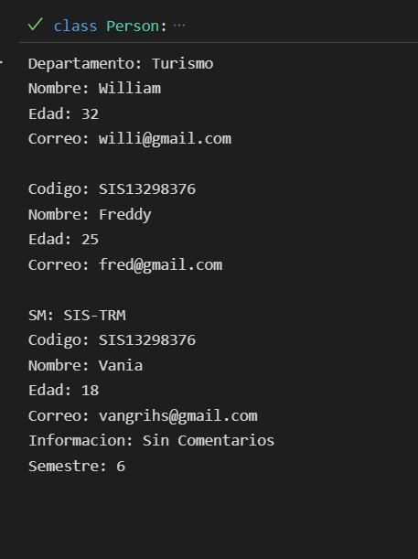
EJERCICIO DE PLANTEAMIENTO.

